Slide 1
ГРОМАДСЬКА РАДА ПРИ ДНІПРОВСЬКІЙ МІСЬКІЙ РАДІ
Дніпро
2022

Slide 2
Про результати діяльності
Громадської ради
при Днiпровськiй
міській раді
за 2021 рік

Slide 3
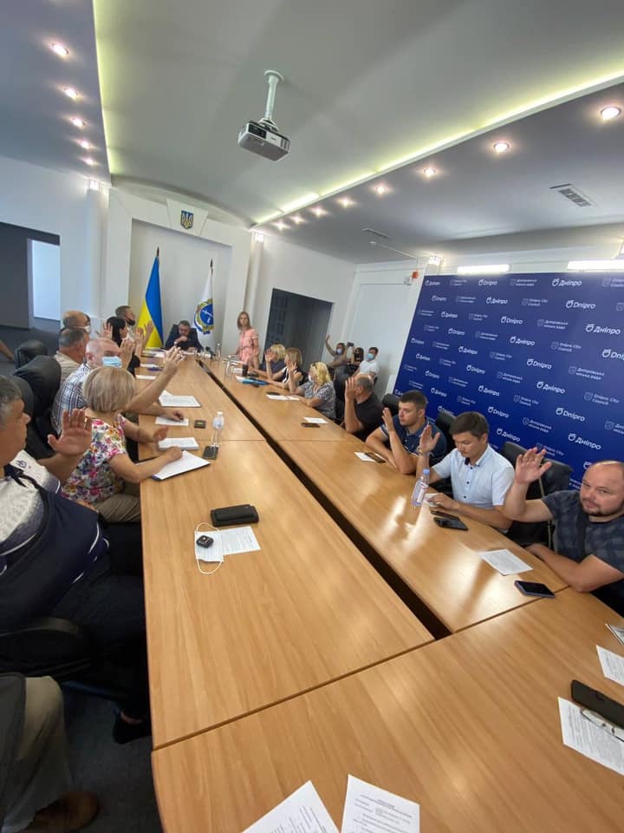
У 2021 р. проведено 4 засiдання загальних зборів Громадської ради при Днiпровськiй міській раді.
Загалом за весь термін каденції - 18 засiдань загальних зборів ГР ДМР

Slide 4
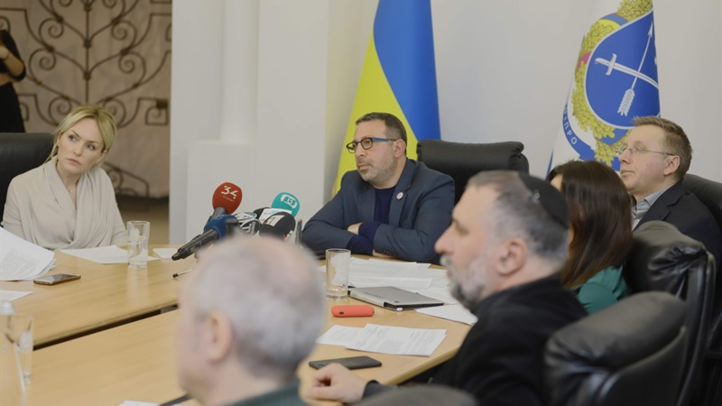
У 2021 році проведено 13 засідань
Правління ГР ДМР, на яких розглянуто та обговорено бiльше 70 питань у рiзних сферах дiяльностi ГР ДМР.
Загалом за весь термін каденції проведено 44 засiдання Правління ГР ДМР, де було обговорено більше 200 питань та звернень громадян

Slide 5
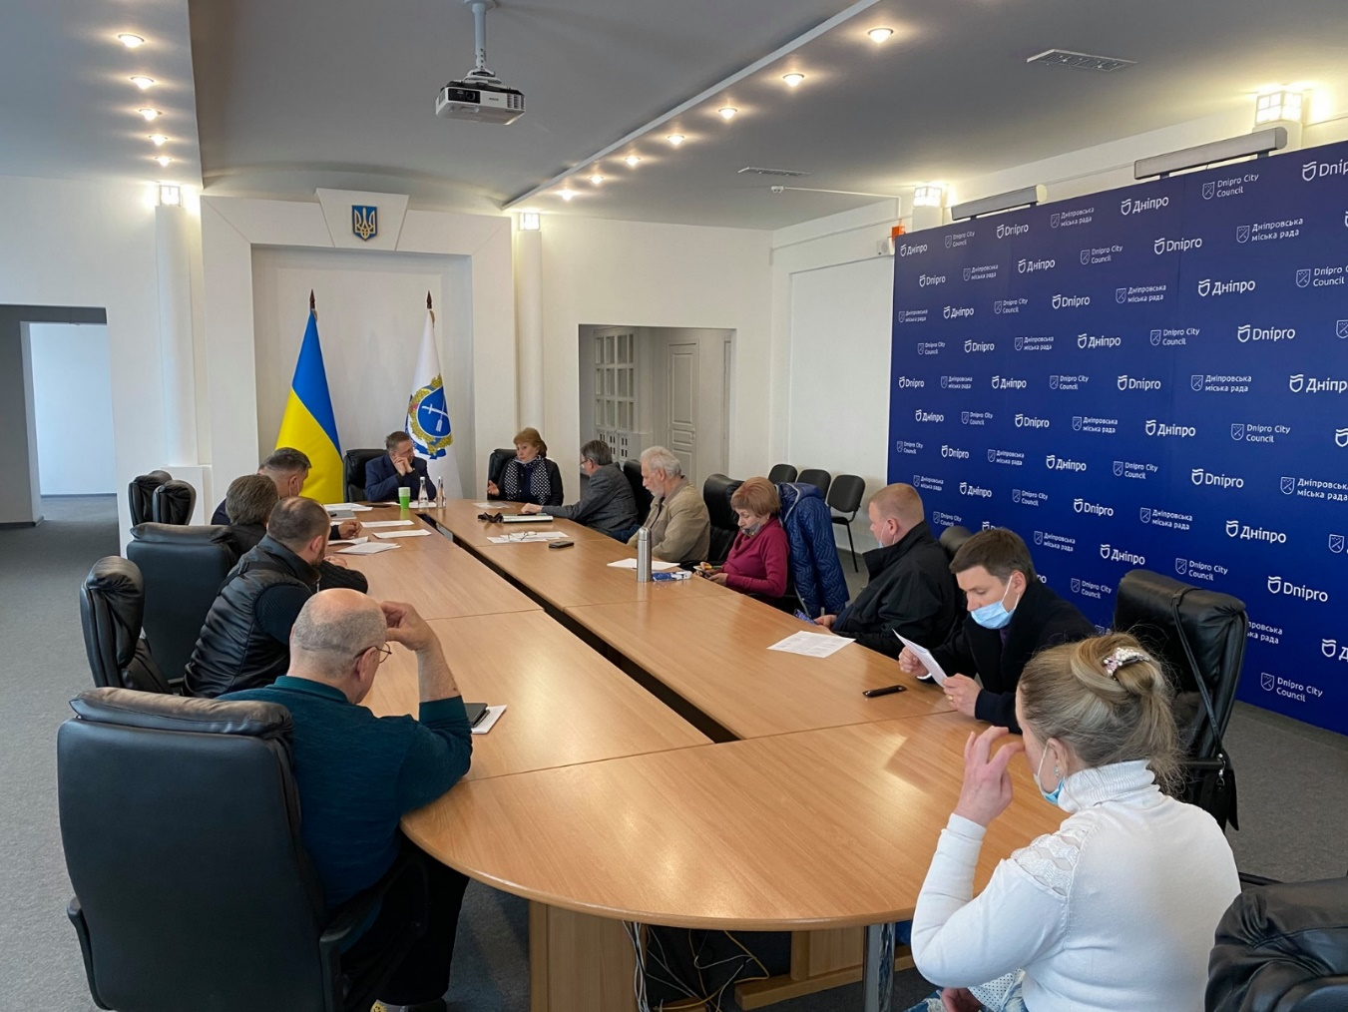
Комітетами ГР проведено 78 профільних засідань щодо розгляду планових та нагальних питань діяльності

Slide 6
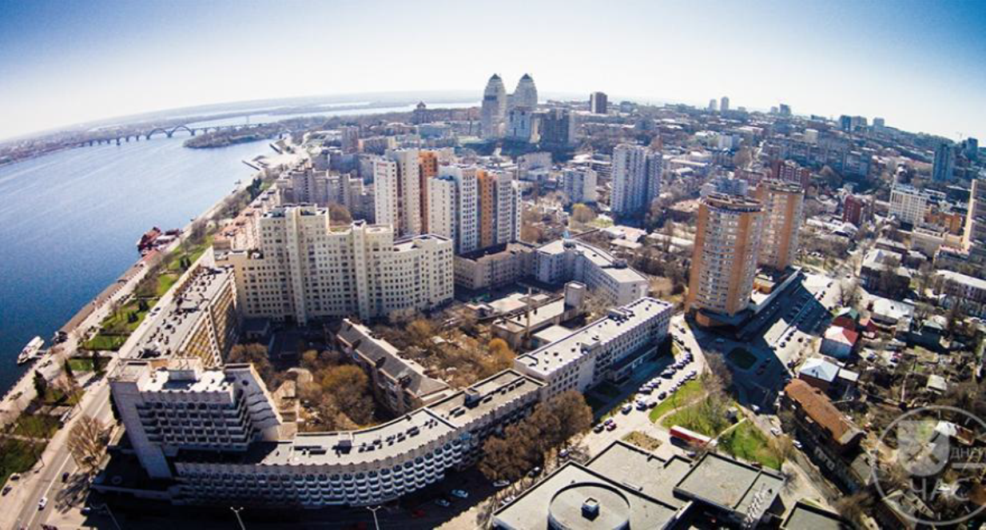
Громадською радою розглянуто більше 30 індивідуальних та колективних звернень громадян, які стосувались різних сфер життєдіяльності

Slide 7
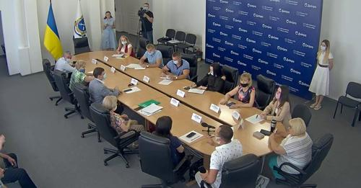
Проведено більше 100 зустрiчей з посадовими особами департаментiв та управлiнь Дніровської міської ради по вирiшенню проблем мешканцiв міста i удосконаленню роботи структурних пiдроздiлiв міської ради.

Slide 8
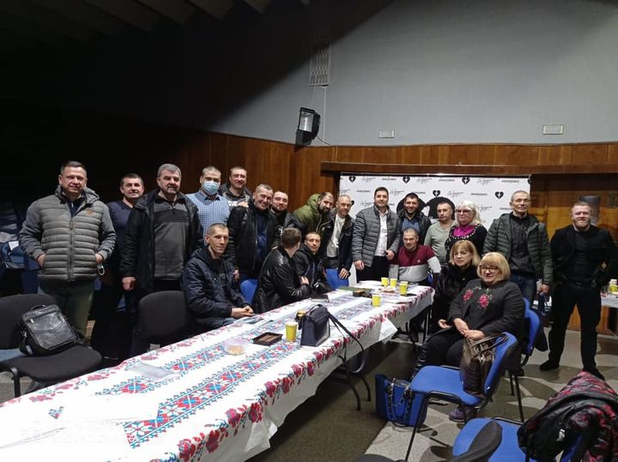
За результатами перевірок приватних закладів, які надають соціальні послуги направлені пропозиції до міської ради щодо розроблення та прийняття Міської програми соціальної реабілітації та догляду осіб вразливих категорій

Slide 9
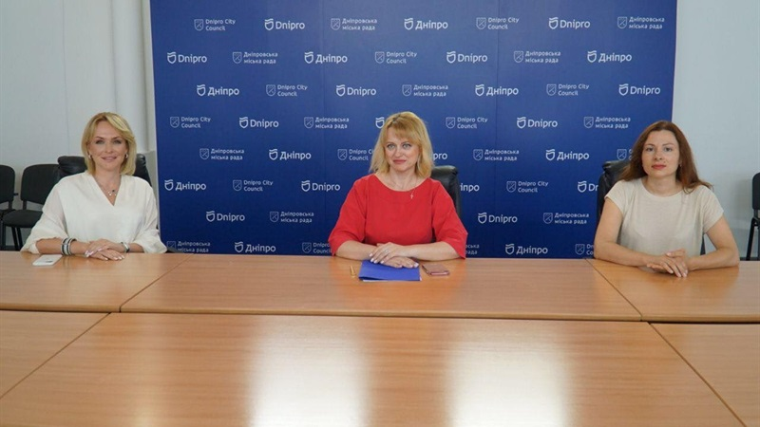
Члени ГР ДМР взяли активну участь у вирішенні питань протидії домашньому насильству та відкриття першої кризової кімнати у місті

Slide 10
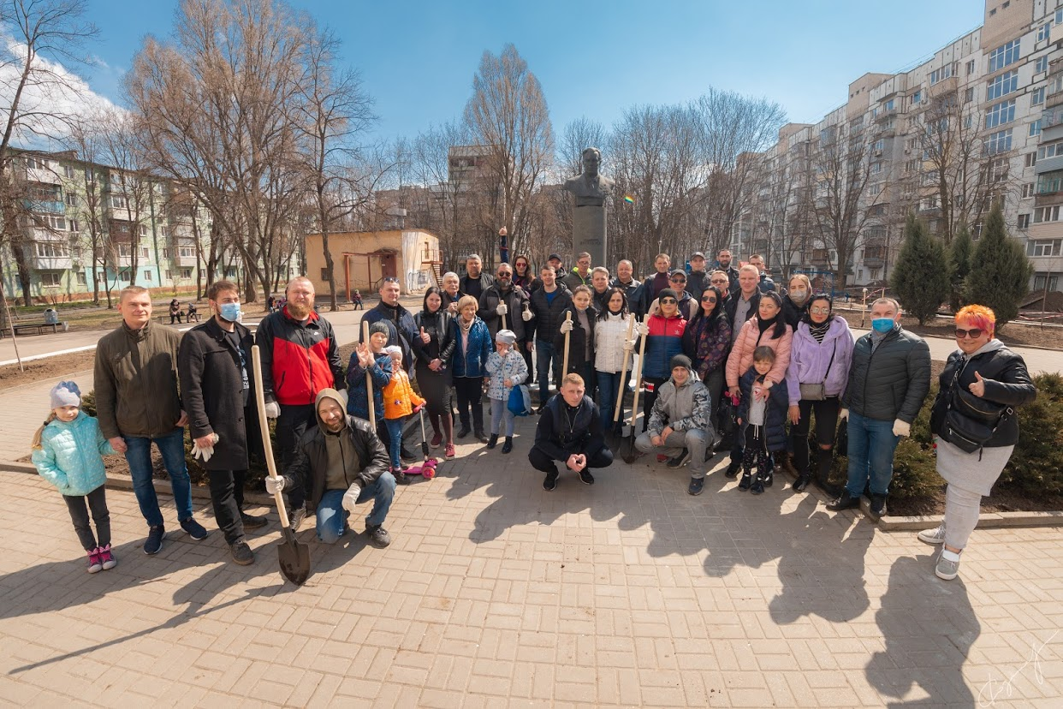
Проведено велику кількість різноманітних міських заходів з залученням широких верств населення

Slide 11
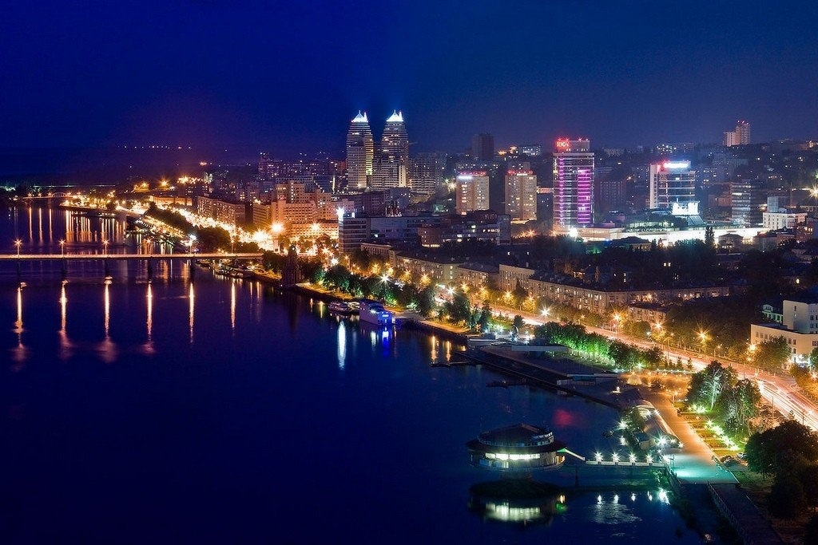
Дякуємо за плідну співпрацю!
До нових звершень!

